Slide 1
Sectie Registratie
Frans van Ittersum
voorzitter sectie Registratie

Slide 2
Inhoud
Samenstelling sectie
Activiteiten 2016
Activiteiten 2017

Slide 3
Sectie Registratie
prof.dr. F.J. van Ittersum, voorzitter
dr. S. Konings, vz sectie kwaliteit
dr. H. van Hamersvelt, sectie Richtlijnen NfN
dr. B. van Dam, sectie Richtlijnen NfN
dr. G. Laverman, lid NfN
dr. M. van Buren, lid NfN
dr. M.H. Hemmelder, Nefrovisie
P. v.d. Vlist, V&VN dialyse
dr. V. Stel, ERA-EDTA registry
dr. K. Cransberg, kindernefologie
prof.dr. A. Hoitsma, NOTR/NTS
prof.dr. F.W. Dekker, epidemioloog
dr. S. Berger, NTV
drs. H. Bart, NVN
drs. K. Prantl, NVN

Slide 4
Activiteiten 2016
Jaarrapportage Renine 2015
Discussie vernieuwing Renine
Toezicht op registratieactiviteiten Nefrovisie (indirect)

Slide 5
Verdere ontwikkeling Renine
Afleiden ZiZo-indicatoren
Informatie over eGFR stadium 4
Comorbiditeit
Case-mix correctie
Aanmelding eGFR4 / dialyse / periodieke update
PROMs: SF-12, ziektespecifieke symptomen
ESA-gebruikt dialysepatiënten
nPNA dialysepatiënten
Programma wetenschappelijk onderzoek

Slide 6
eGFR 4
Aanmelden eGFR < 30 ml/min/1.73m²
Parallel met DOT 0313;325
Vervolg bij start dialyse / overlijden
NAW-gegevens
eGFR bij aanmelding
Comorbiditeit

Slide 7
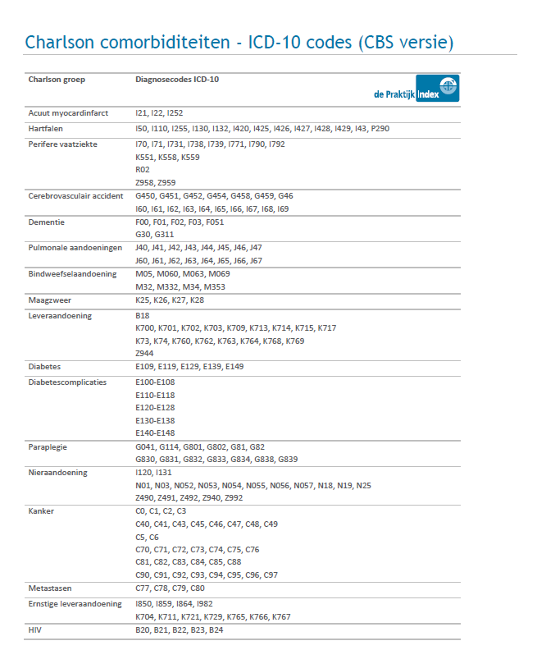
Comorbiditeit
Charlson comorbidity index
Ook gebruikt voor HSMR
Kan uit ICD-10 worden afgeleid

Slide 8
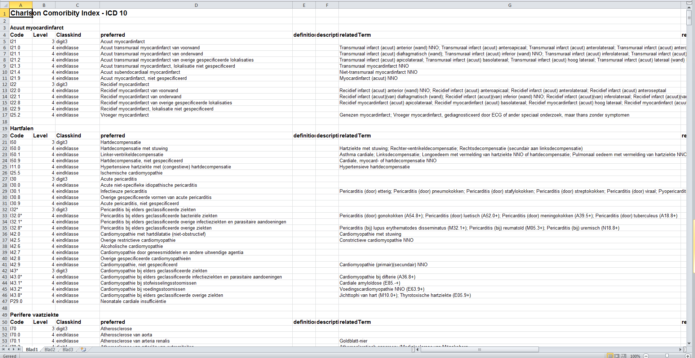
Charlson en ICD-10

Slide 9
Charlson groepen
Acuut myocardinfarct
Hartfalen
Perifere vaatziekte
Cerebrovasculair accident
Dementie
Pulmonale aandoeningen
Bindweefselaandoening
Maagzweer
Leveraandoening
Diabetes
Diabetescomplicaties
Paraplegie
(Nieraandoening)
Kanker
Metastasen
Ernstige leveraandoening
HIV

Slide 10
Activiteiten 2017
Pilot: haalbaarheid
  eGFR4 en comorbiditeit
  onderzoek naar afleiden uit bronsystemen
    Diamant / EPD’s (eZIS / Epic)
    NFU registratie aan de bron
Aanpassen Jaarrapportage 2016
  Meer klinische gegevens (vh Renine Plus)
  P.M.: herhalen analyses effect van centrumgrootte
Evaluatie PROM pilot Nefrovisie
Plan wetenschappelijk onderzoek Renine

